Slide 1
ХЕРСОНСЬКИЙ ДЕРЖАВНИЙ УНІВЕРСИТЕТ КАФЕДРА МЕДИКО-БІОЛОГІЧНИХ ОСНОВ ФІЗИЧНОГО ВИХОВАННЯ ТА СПОРТУ
«Плавання»
Дисципліна вільного вибору студента

Slide 2
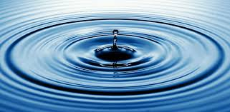
Плавання
є гармонійним і естетичним фізичним навантаженням. Не перенавантажуючи організм, воно не тільки тренує максимальну кількість органів і систем, але і є скульптором вашого тіла, що не мало важливе для гармонійного розвитку особи.

Slide 3
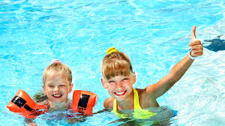
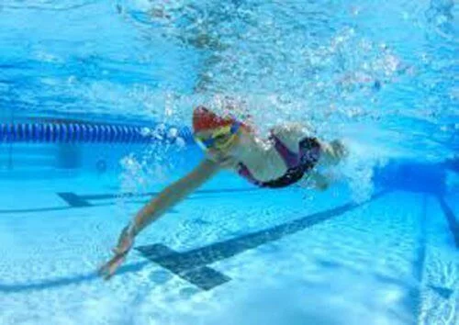
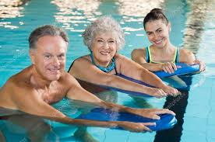
Під час плавання, навантаження рівномірно розподіляється між усіма групами м’язів, стимулюючи їхнє скорочення та підвищуючи їхню міцність.
Плаванням можна
займатися у будь-якому віці.
Плавання – це
універсальний вид спорту

Slide 4
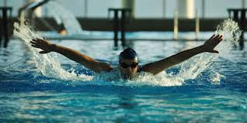
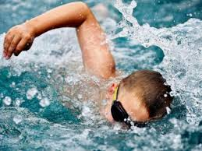
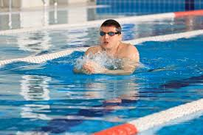
При лікуванні захворювань спини, стиль плавання має вирішальне значення.
Брас – розробляє плечі, грудну клітку, найширший м'яз спини. S-подібний сколіоз, судоми, невралгія, мігрені. Підходить вагітним жінкам, літнім людям та немовлятам.
Кроль – акцент на найширший м'яз спини, плечі та грудну клітку. Допоможе подолати біль в суглобах, плоскостопість, при лікуванні кіфозу.
Батерфляй – залучає плечовий пояс, прес, поперек. Найбільш енерговитратний, тому допомагає схуднути. При хворобах хребта його не рекомендують.
Кроль на спині – тренування м'язів спини і підколінних сухожилок. Відновлення опорно-рухового апарату, міжхребцевих гриж, сутулість.

Slide 5
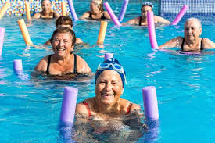
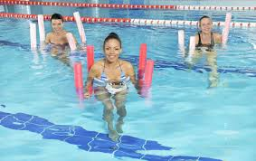
Плавання покращує кровообіг
Оскільки під час плавання активізуються не лише м’язи рук, але й ніг та пресу, саме цей вид спорту сприяє покращенню кровообігу.
Під час плавання навантаження розподіляється й на гомілки, зап’ястя, а також пальці ніг та рук.
під час заняття плаванням людина перебуваєте у горизонтальному положенні, тож не лише активізуєте всі групи м’язів, але й стимулює приплив крові до усіх органів.

Slide 6
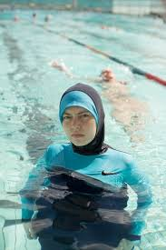
Під час плавання, стимулюється робота серцево-судинної системи, що надзвичайно важливо для спалювання жирів.
Коли ви докладаєте зусиль, щоб перебороти течію, то в такий спосіб підтягуєте всі м’язи тіла.
Користуючись спеціальною дошкою для катання по хвилях, можна розробити м’язи тих частин тіла, які менше залучаються під час звичайного плавання у басейні та досягти ще більшого ефекту від занять
Чергуючи заняття плаванням з низькою інтенсивністю та високою швидкістю, можна не тільки простимулювати роботу серця та пришвидшите серцебиття, але й прискорите процес спалювання жирів.

Slide 7
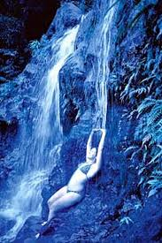
Плавання зменшує стрес
Плавання покращує психічне здоров’я людини, адже цей вид спорту вимагає від людини надзвичайного зосередження на процесі.
заняття плаванням, як і будь-яке фізичне навантаження, стимулює вироблення серотоніну (гормону задоволення) та нівелює дію кортизолу (гормону стресу).
На відміну від бігу, плавання примушує людину завжди залишатися сфокусованою на процесі, а це надзвичайно важливо для тих, хто зазвичай губиться у своїх думках та втрачає концентрацію.
Коли ви перебуваєте у воді, немає нікого іншого, окрім вас та вашого тіла. Зовнішній світ на якийсь час перестає існувати, й ви опиняєтесь у цілковито іншій реальності.

Slide 8
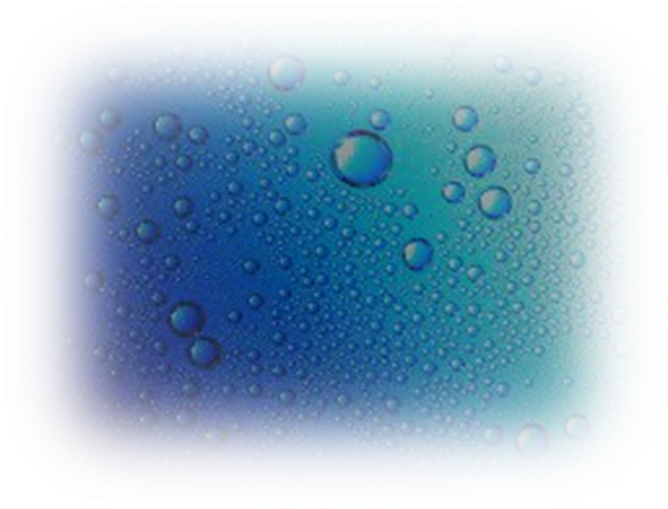
Заняття плаванням знімають напруження м’язів
Ця властивість занять з плавання напряму залежить від їхньої здатності знімати стрес, про яку ми вже згадували. Перенапруження м’язів та болісні відчуття з’являються тоді, коли організм надто втомлений та не може належним чином виконувати усі свої функції.
Саме тому вправи, які
можна виконувати у воді,
можуть не лише знімати стрес,
але й відновлювати м’язи
та розслабляти їх.

Slide 9
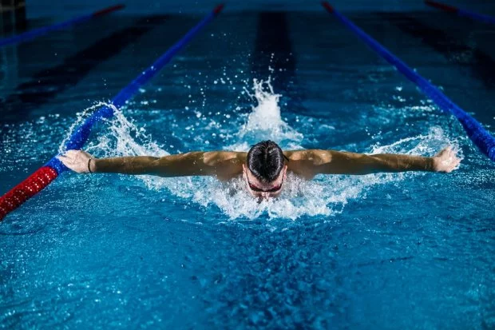
Плавання підвищує самооцінку
плавання має здатність покращити не лише загальне самопочуття людини а відчуваючи всі позитивні зміни в своєму організмі й підвищити свою самооцінку.

Slide 10
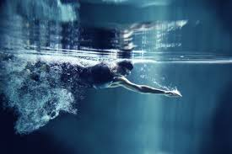
плавання – це один з найкорисніших для здоров’я вид спорту. Ми, факультет фізичного виховання та спорту, радимо починати свій день саме з такого фізичного навантаження.
З кожним днем ви будите почувати себе краще, а ще матиме більше наснаги до роботи та відчувати готовність зіткнутися з будь-якими проблемами.

Slide 11
Обов’язково займайтеся плаванням та поділіться своїми враженнями з друзями!

